Slide 1


نگ
فعالیت های روز جهانی سالمند
واحد آموزش بیمارستان شهدا بندرلنگه
تهیه و تدوین پمفلت و پیام های بهداشتی
آموزش به بیماران
آموزش های مجازی در گروه های بیمارستانی
  بردهای آموزشی فعال در همه بخش ها

Slide 2

مهرماه 1401
روز جهانی سالمند
روز جهانی سالمند :
تغذیه سالم و ورزش

Slide 3
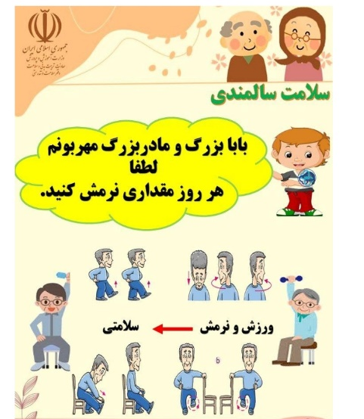
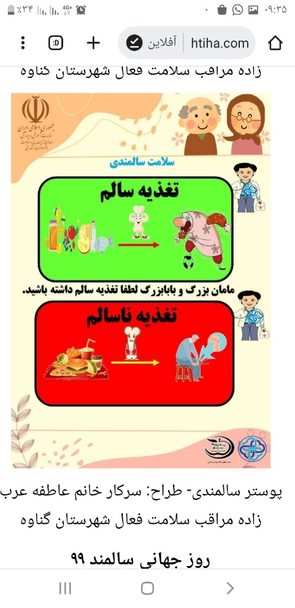
تهیه و تدوین پیام و پوستر آموزشی
.

Slide 4
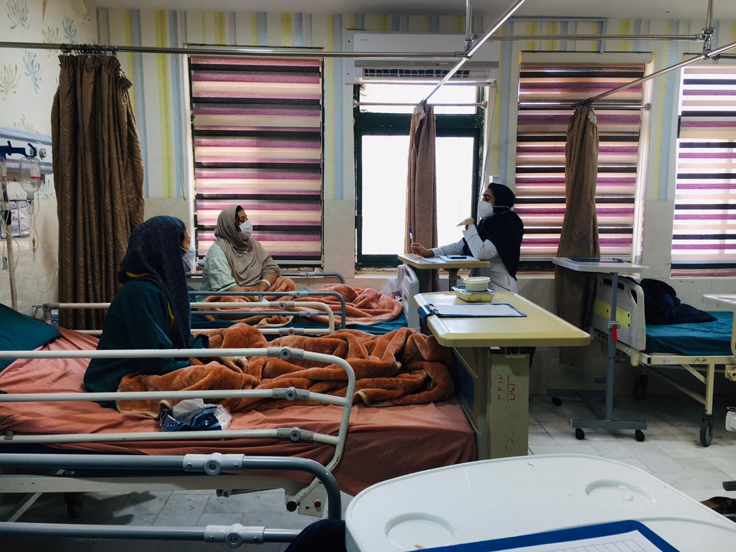
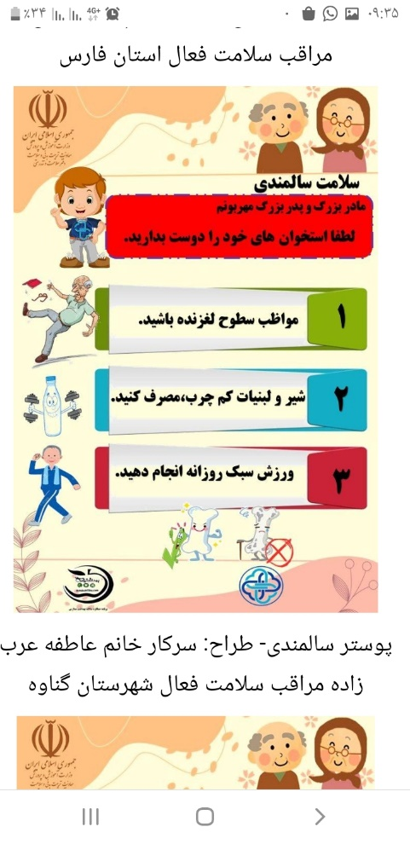
آموزش بخش داخلی

Slide 5

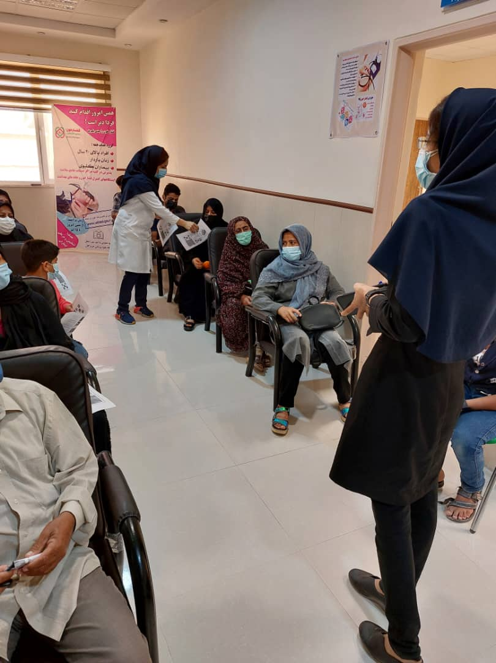
توزیع پمفلت های آموزشی و کلاس آموزشی تغذیه سالم در سالمندن توسط کارشناس تغذیه

Slide 6


Slide 7
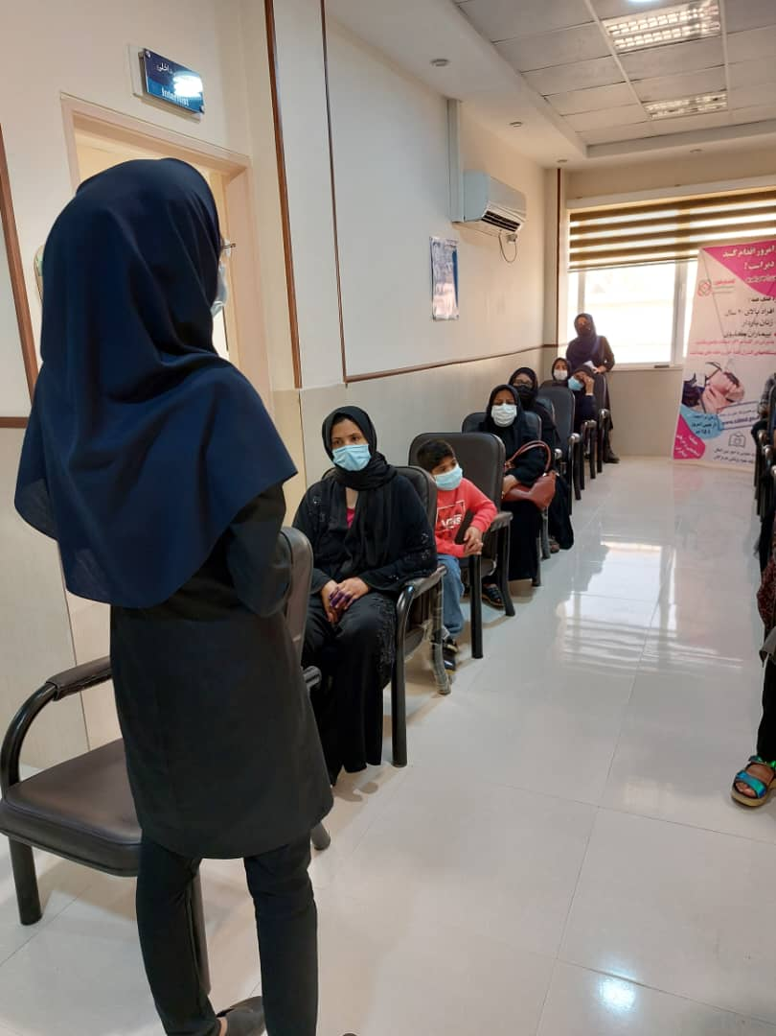
آموزش کارشناس تغذیه در کلینیک

Slide 8
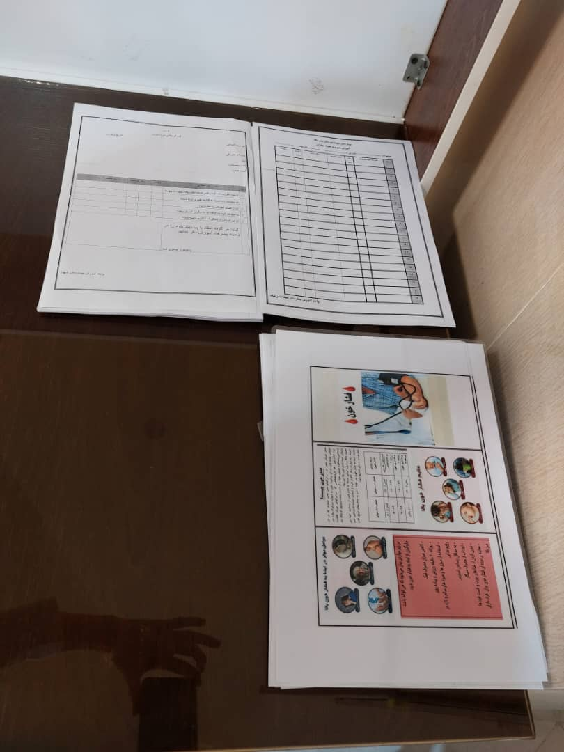
تهیه و تدوین بروشور های آموزشی

Slide 9
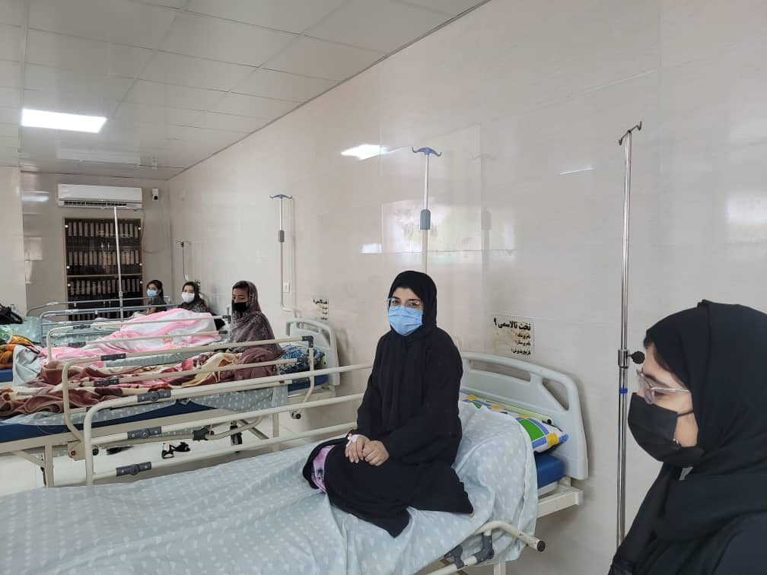
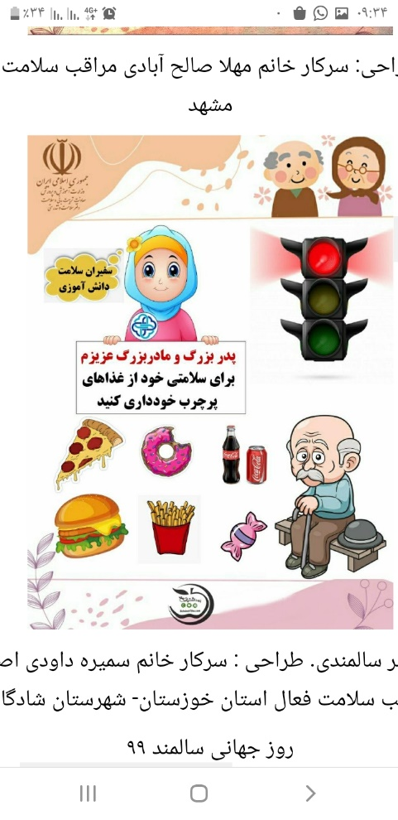
آموزش گروهی

Slide 10
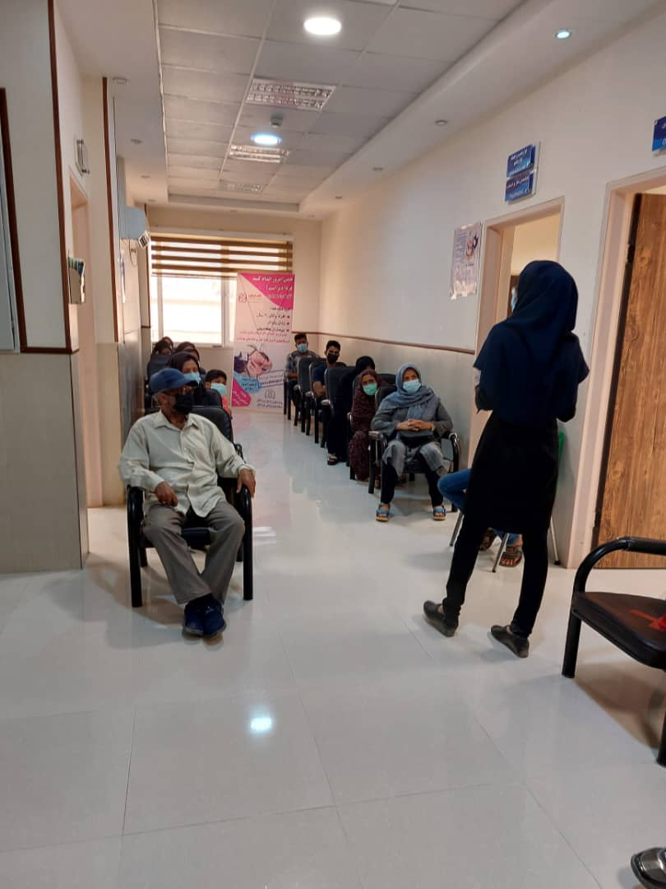


Slide 11
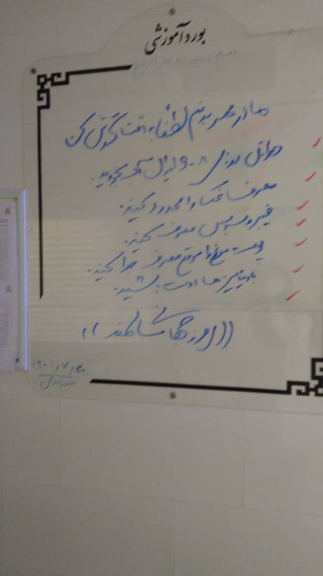
بردهای آموزشی

Slide 12
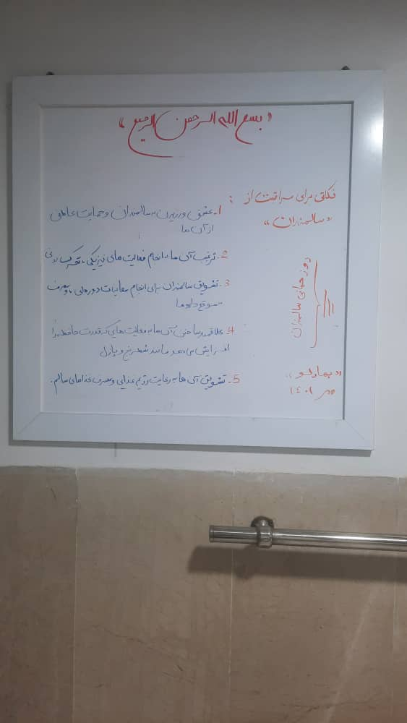
پیام های بهداشتی در بردهای آموزشی

Slide 13
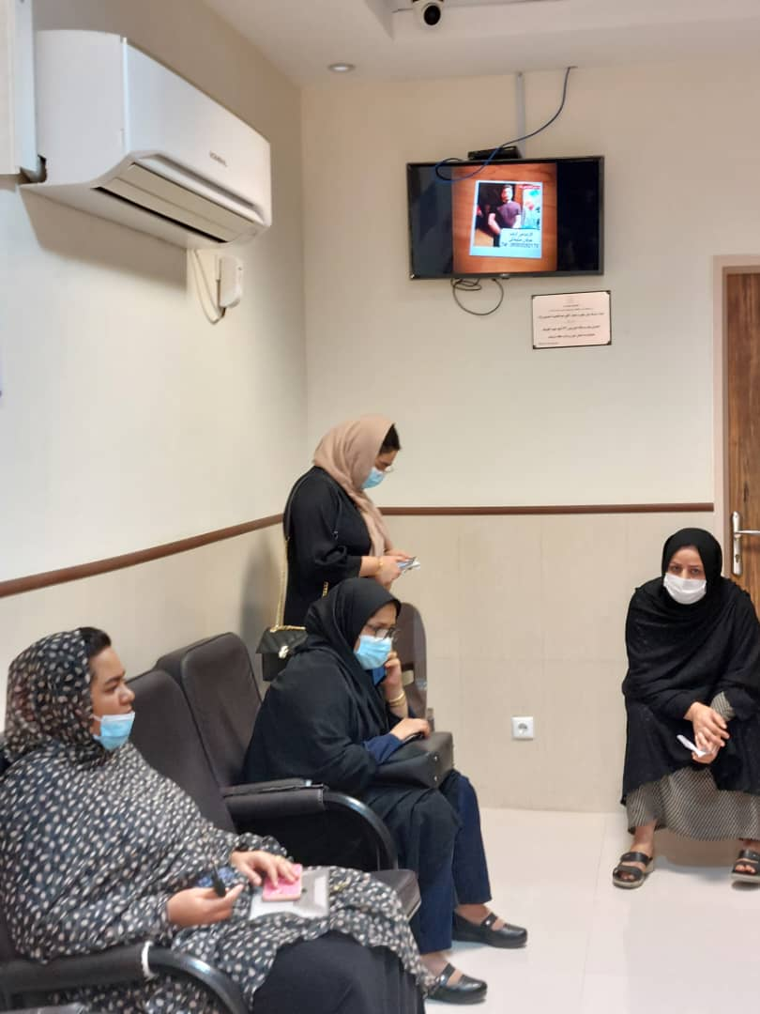
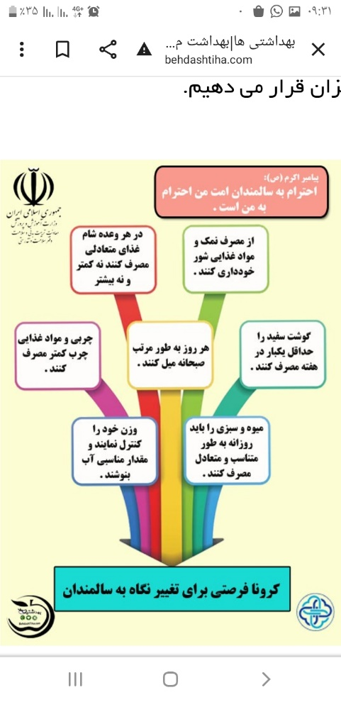
فیلم آموزشی

Slide 14
آموزش به بیماران

Slide 15
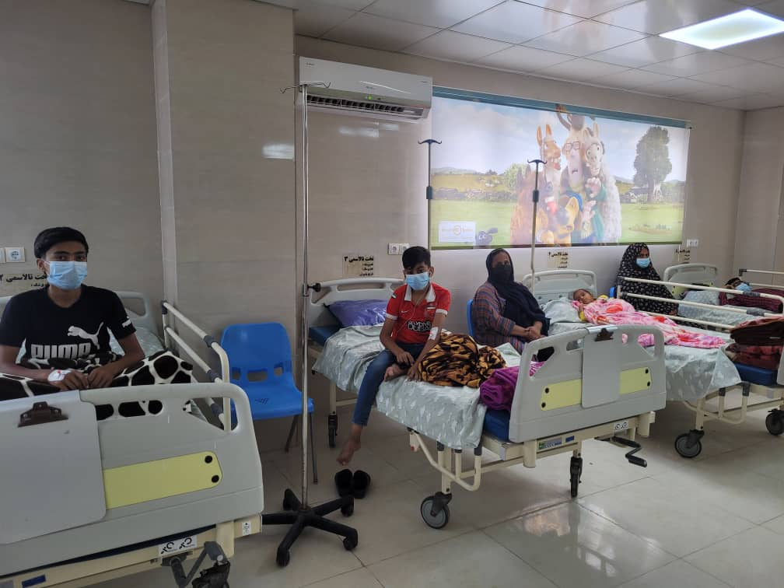
آموزش به بیماران

Slide 16
دانشگاه علوم پزشکی هرمزگان
بیمارستان شهدا بندرلنگه
باتشکرازهمکاران گرامی واحدآموزش سلامت بیمارستان شهدا
مهرماه 1401

